Slide 1
Présentation des projets Interreg IVB BIOREFINE et RENEW
Centre Wallon de Biologie Industrielle
Cédric Tarayre
Frank Delvigne
Jacqueline Destain
Marina Chanet
Philippe Thonart

Slide 2
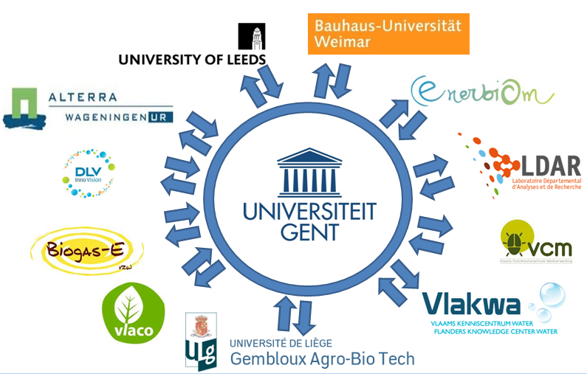
Projet BIOREFINE
Projet BIOREFINE
Financement par le programme Interreg IVB
Partenariat international

Slide 3
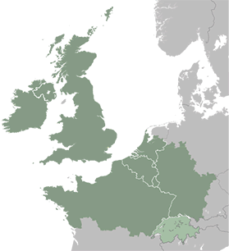
Programme Interreg IVB
Projet BIOREFINE
Programme européen applicable à la zone ENO
But: améliorer la situation de la zone ENO au niveau économique, environnemental, social et territorial

Slide 4
Projet BIOREFINE
Projet BIOREFINE
Répartition du travail en 5 Work Packages
WP1: Mise en place d’une plate-forme transnationale des éléments nutritifs
WP2: Sélection des meilleures techniques disponibles pour la récupération des éléments nutritifs
WP3: Sélection et mise en place des meilleures techniques pilotes
WP4: Examen de nouvelles stratégies et des synergies dans la récupération des ressources intersectorielles et mise en œuvre dans les installations pilotes et des essais en laboratoire
WP5: Evaluation du cycle de vie des différentes voies de récupération des éléments nutritifs et identification des freins législatifs

Slide 5
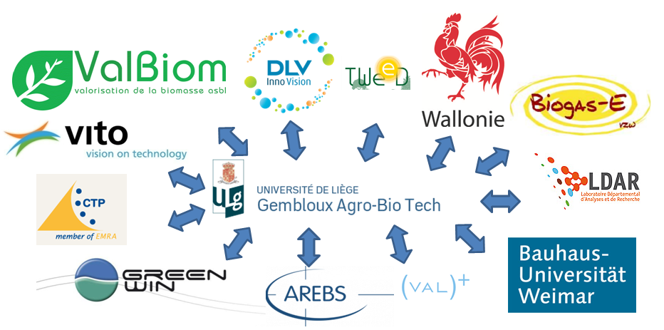
La position de Gembloux Agro-Bio Tech
Projet BIOREFINE

Slide 6
Situation actuelle
Projet BIOREFINE
De nombreux déchets sont actuellement valorisés selon des voies qui peuvent être améliorées (zone ENO)
Digestats de méthanisation (épandage, construction, etc.)
Boues de stations d’épuration (compostage, méthanisation, combustion, construction, etc.)
Déchets animaux (compostage, épandage, etc.)
Ces déchets contiennent des composés valorisables

Slide 7
Boues de STEP
Projet BIOREFINE
Biomasse (bactéries)
Eau (fraction liquide)
Eléments minéraux divers, dont K
Azote minéralisé
Phosphore
Eléments-traces
métalliques

Slide 8
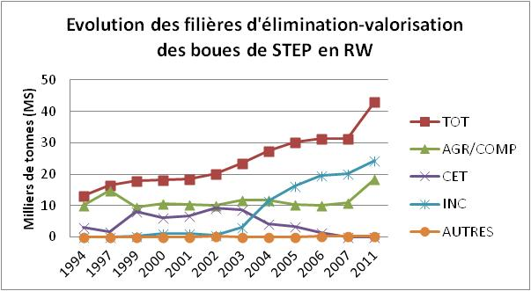
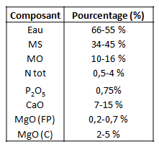
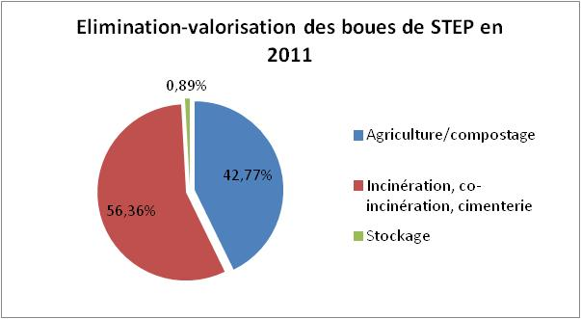
Boues de STEP en RW
Projet BIOREFINE
Exemple de composition d’une boue de STEP (IBW)
N
Références: SPGE, Région Wallonne et IBW

Slide 9
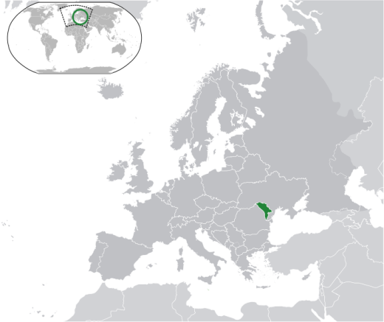
Exemple: cas de la Moldavie
Projet BIOREFINE
Composant | Moyenne | CV (%)
pH de l'extrait aqueux | 7,9 | 2
Humidité (%) | 59,3 | 9
MO (%) | 45,3 | 18
Carbone total (%) | 22,1 | 10
Carbone des acides humiques (%) | 4,5 | 35
Carbone des acides fulviques (%) | 3,8 | 20
N total (%) | 2,1 | 24
Rapport C/N | 10,5 | 15
N-NO₃ - mg/100g | 13,5 | 29
N-NH₄ - mg/100g | 547,8 | 32
P₂O₅ total (%) | 2,2 | 42
P₂O₅ accessible - mg/100g | 754,6 | 35
K₂O total (%) | 0,97 | 46
K₂O accessible - mg/100g | 287,6 | 27
Al₂O₃ total (%) | 1,98 | 19
Fe₂O₃ total (%) | 2,53 | 20
CaO total (%) | 7,06 | 9
MgO (%) | 1,72 | 73
Na₂O (%) | 0,07 | 39
Mn total - mg/100g | 300 | 38
Cu total - mg/100g | 486 | 94
Zn - mg/100g | 795 | 53
B - mg/100g | 53 | 30
Mo - mg/100g | 3 | 57
Cd - mg/100g | 14 | 86
Pb - mg/100g | 107 | 73
Ni - mg/100g | 57 | 51
Co - mg/100g | 9 | 49
Cr - mg/100g | 151 | 54
Référence: Siuris A. (2011) PROPERTIES OF SEWAGE SLUDGE RESULTED FROM URBAN WASTEWATER TREATMENT IN THE REPUBLIC OF MOLDOVA . Scientific Papers, UASVM Bucharest, Series A, Vol. LIV, 2011, ISSN 1222-5339

Slide 10
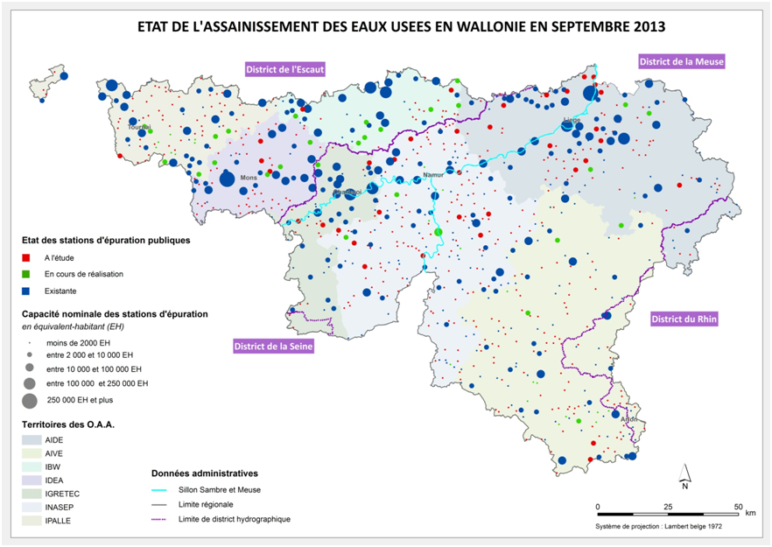
Boues de STEP en RW
Projet BIOREFINE
Référence: SPGE

Slide 11
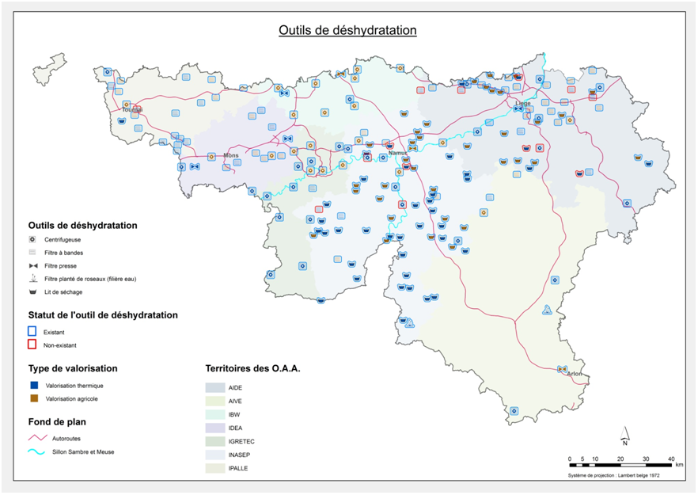
Boues de STEP en RW
Projet BIOREFINE
Référence: SPGE

Slide 12
Digestats de méthanisation
Projet BIOREFINE
Matière organique récalcitrante (lignine)
Eau (constituant principal)
Eléments minéraux divers, dont K
Azote minéralisé
Phosphore
Eléments-traces
métalliques

Slide 13
Digestats de méthanisation
Projet BIOREFINE
Variabilité! La composition du digestat dépend de la matière en entrée dans le méthaniseur
Domaine public ou privé
Cas d’un digestat issu d’un mélange 53% effluents bovins (viande), 19% bovins (lait), 7% gazon, 5% digestat, 16% fruits et légumes
Composant | Valeur
pH de l'extrait aqueux | 8.24
Humidité (%) | 81.5
Carbone organique – g/kg | 70
N organique – g/kg N total – g/kg | 5.7 7.32
Rapport C/N | 9.5
N-NO₃ – mg/kg | <1
N-NH₄ – g/kg | 1.58
N-Kjeldahl – g/kg | 7.32
Phosphore – g/kg | 4.42
Potassium – g/kg | 8.4
Magnésium – g/kg | 1.86
Calcium – g/kg Sodium – g/kg | 6.48 0.97
Matières minérales – g/kg | 46
Référence: Cambournac S., Gosset A., Savary P., Souchard A., Weber Q., Yvergniaux G. (2011) Méthanisation: la valorisation du digestat. Université de Nancy – S² WATT

Slide 14
Déchets animaux
Projet BIOREFINE
Eléments minéraux divers, dont K
Biomasse (bactéries)
Eau (constituant principal)
Azote sous forme d’urée, acide urique, ammoniaque
Phosphore
Eléments-traces
métalliques

Slide 15
Déchets animaux
Projet BIOREFINE
Déchet | MS (%) | N total (kg/t) | N-NH₄ (kg/t) | P (kg/t) | K (kg/t) | S (kg/t) | Mg (kg/t)
Lisier de vaches laitières | 6 | 3 | 2 | 0,5 | 2,9 | 0,4 | 0,4
Lisier de porcs | 4 | 4 | 2,5 | 0,9 | 2,1 | 0,4 | 0,2
Fumier de poules | 30 | 16 | 3,2 | 5,7 | 7,5 | 1,5 | 1,3
Litières de volailles | 60 | 30 | 12 | 10,9 | 15 | 3,3 | 2,5
Fumier de vaches | 25 | 6 | 0,6 | 1,5 | 6,7 | 0,7 | 0,4
Fumier de porcs | 25 | 7 | 0,7 | 3,1 | 4,2 | 0,7 | 0,4
Déchet | Zn (mg/kg MS) | Cu (mg/kg MS) | Ni (mg/kg MS) | Pb (mg/kg MS) | Cr (mg/kg MS) | Cd (mg/kg MS) | Hg (mg/kg MS)
Lisier de bovins | 176 | 51 | 5,5 | 4,79 | 5,13 | 0,2 | -
Lisier de porcs | 403 | 364 | 7,8 | <1 | 2,44 | 0,3 | -
Litières de volailles | 423 | 65,6 | 6,1 | 9,77 | 4,79 | 1,03 | -
Référence: Lukehurst C.T., Frost P., Al Seadi T. (2010) Utilisation of digestate from biogas plants as biofertiliser. IEA Bioenergy

Slide 16
Approche par opérations unitaires
Projet BIOREFINE
Combinaison des différentes opérations unitaires du génie chimique et biochimique pour récupérer les nutriments (N, P, K) et les éléments-traces métalliques
Mélange
Fermentation
Sédimentation
Distillation
Broyage
Filtration
Flottation
Evaporation
Criblage
Osmose inverse
Sép. magnétique
Séchage
Agglomération
Extraction L/L
Pervaporation
Fluidisation
Cristallisation
Echange d’ions
Dépoussiérage
Condensation
Précipitation
Extraction S/L
Adsorption
Sublimation
Réaction
Centrifugation
Absorption
Lyophilisation

Slide 17
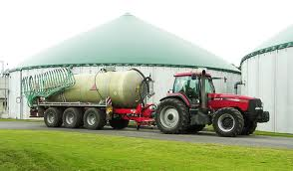
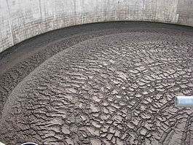
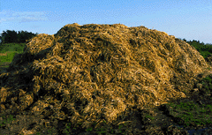
Projet BIOREFINE
Projet BIOREFINE
Mise au point de procédés industriels pour récupérer les nutriments (N, P, K) et les métaux lourds (Sb, As, Cd, Cr, Cu, Pb, Hg, Ni, Se, Te Tl, Sn)
Digestats
Boues de step
Déchets animaux
Procédé 1
Procédé 2
Procédé 3
Récupération de N, P, K et éléments-traces

Slide 18
Mise en œuvre
Projet BIOREFINE
Récupération des nutriments par des méthodes chimiques ou biologiques
Exploitation de souches capables d’accumuler N et P (stations d’épuration)
Exploitation de souches applicables au bioleaching (ETM)
Approche métagénomique
Autre aspect: recherche de souches productrices de cellulases ou xylanases à partir des digestats, fumiers ou lisiers

Slide 19
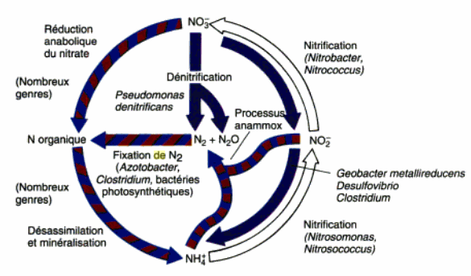
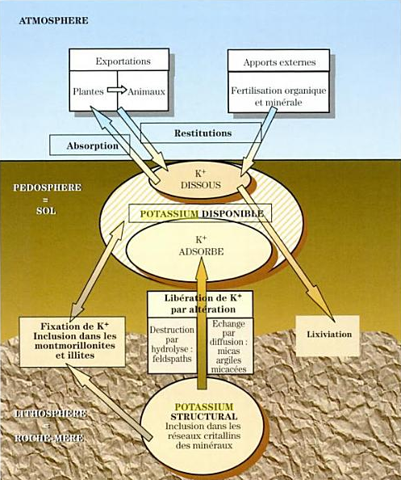
Mise en œuvre
Projet BIOREFINE
Cas du phosphore
- Pas d’état gazeux
Accumulation exploitée dans les STEP
Forme courante: phosphate
Références:
Prescott L., Harley J., Klein D. (2010) Microbiologie. De Boeck.
Schvartz C., Muller J.-C., Decroux J. (2005) Guide de la fertilisation raisonnée. Editions France Agricole.

Slide 20
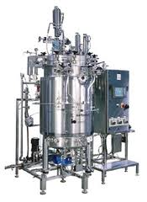
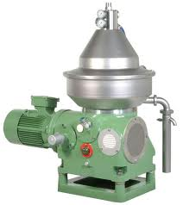
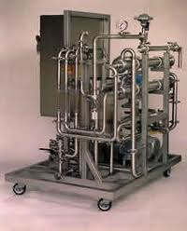
Mise en œuvre
Projet BIOREFINE
Approche de la problématique par le génie des procédés et la technologie de fermentation
Récupération de, N, P, K, ETM

Slide 21
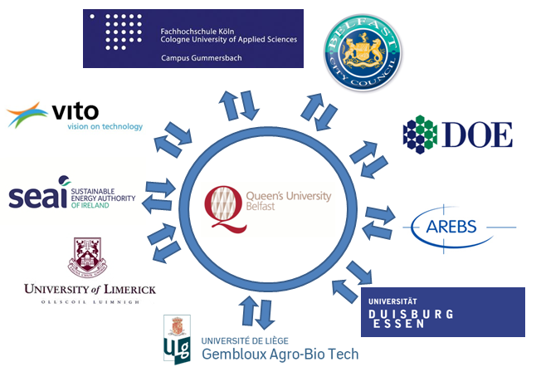
Projet RENEW
Projet RENEW
Financement par le programme Interreg IVB
Partenariat international

Slide 22
Projet RENEW
Projet RENEW
Application à toute la zone européenne du Nord-Ouest
But: récupération des ressources valorisables issues des déchets
Construction d’un réseau transnational et dynamique
Utilisation de nouvelles technologies, sélection des plus performantes
→ Développement et commercialisation

Slide 23
Projet RENEW
Projet RENEW
Répartition du travail en 4 Work Packages
WP1: Planification technologique
WP2: Soutien à l’innovation
WP3: Innovation technologique
WP4: Développement et exploitation

Slide 24
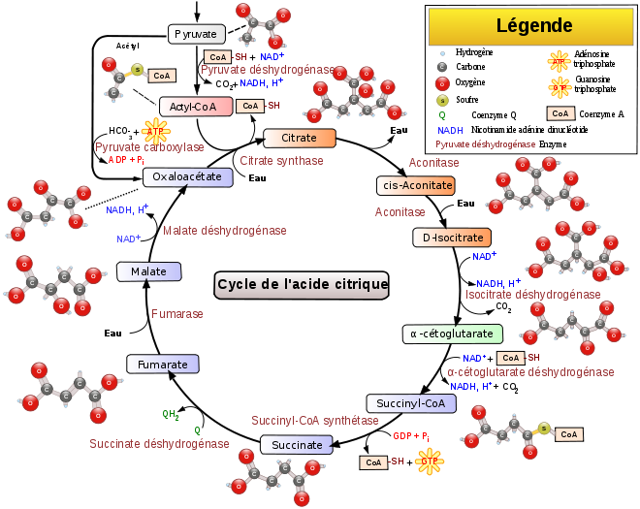
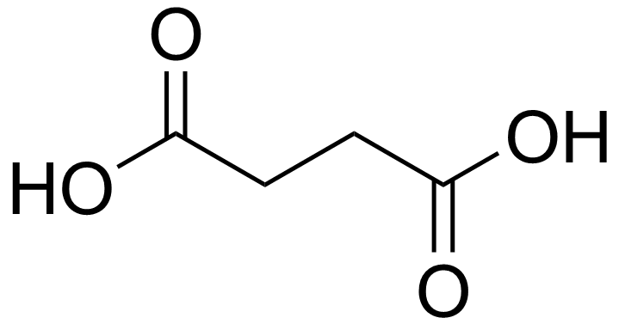
Acide succinique
Projet RENEW
Acide succinique: intermédiaire métabolique du cycle de Krebs
Intérêt: Base de la synthèse de nombreuses molécules d’intérêt médical et commercial
Production à partir de la souche Actinobacillus succinogenes

Slide 25
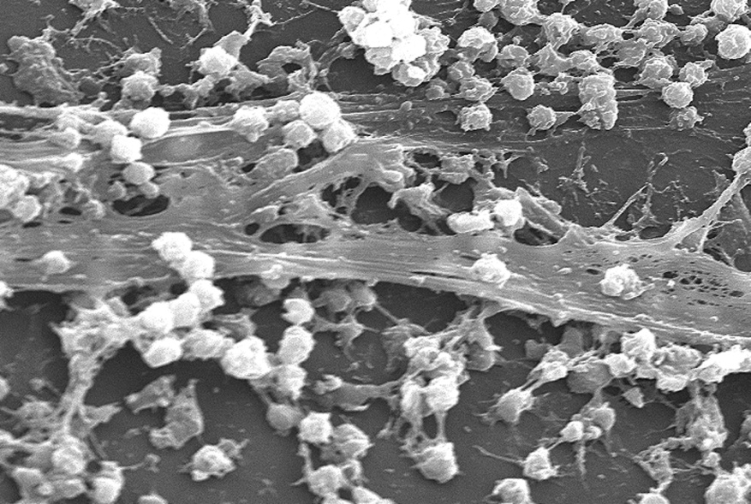
Production
Projet RENEW
Méthode: technologie de la fermentation en biofilms
Combinaison de la formation des biofilms et de la technologie de fermentation
+

Slide 26
Partenaires

